Slide 1

Project Status

Slide 2
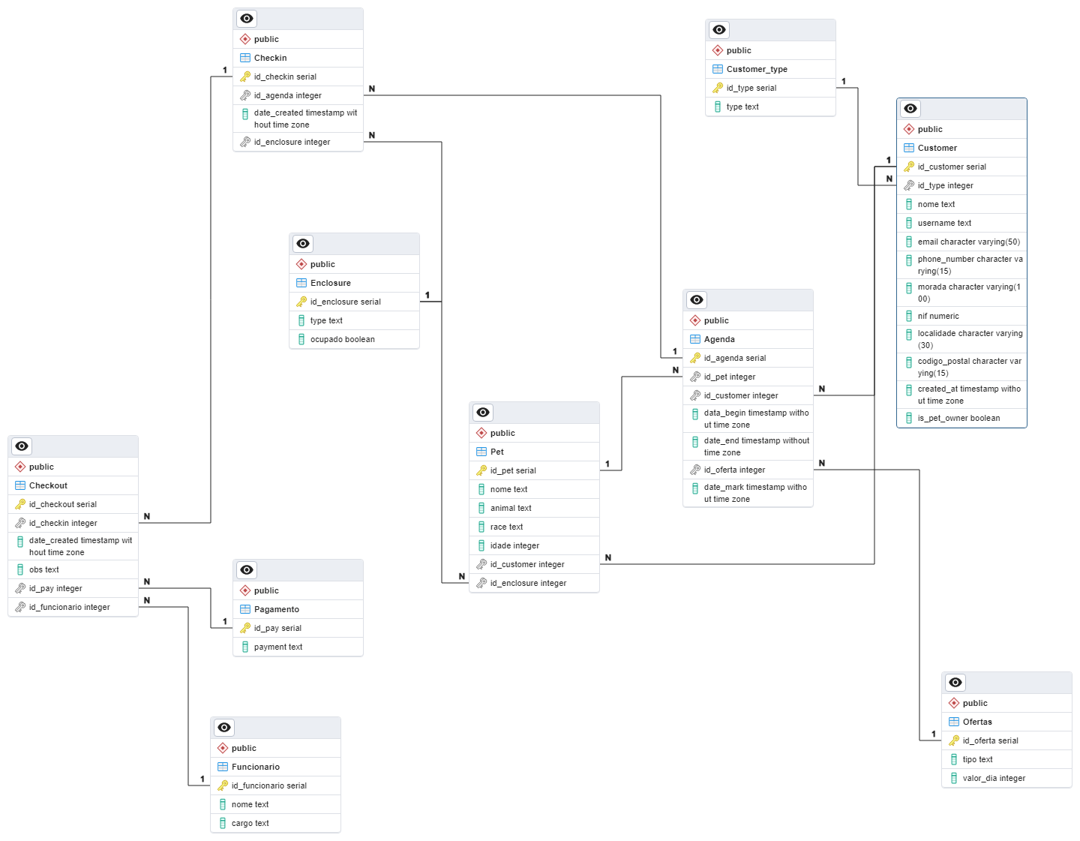
Data base created
10 Tabelas
As tabelas foram criadas por Henrique
Supervisionado por Carlos, João Bagulho, Rafael, Rodrigo.
Foram encontrados erros dentro do SQL que atualmente já foram corrigidos.

Slide 3
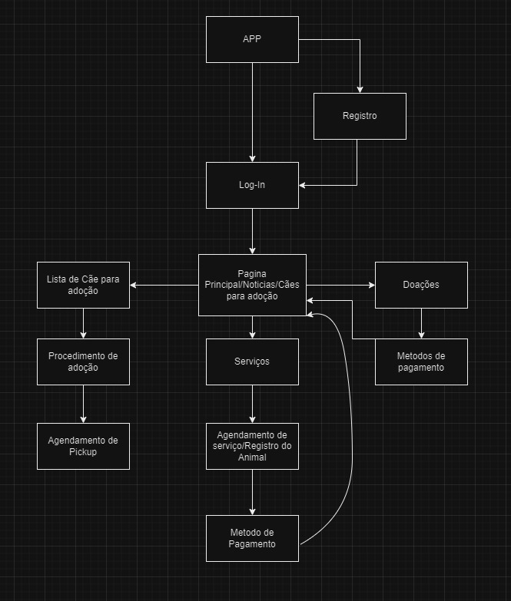
Screen Layout
12 ecrãs
Esta imagem foi criada por Carlos, e recebeu aprovação total do resto da equipa.
Aqui estão todos os ecrãs que deverão ser criados.

Slide 4
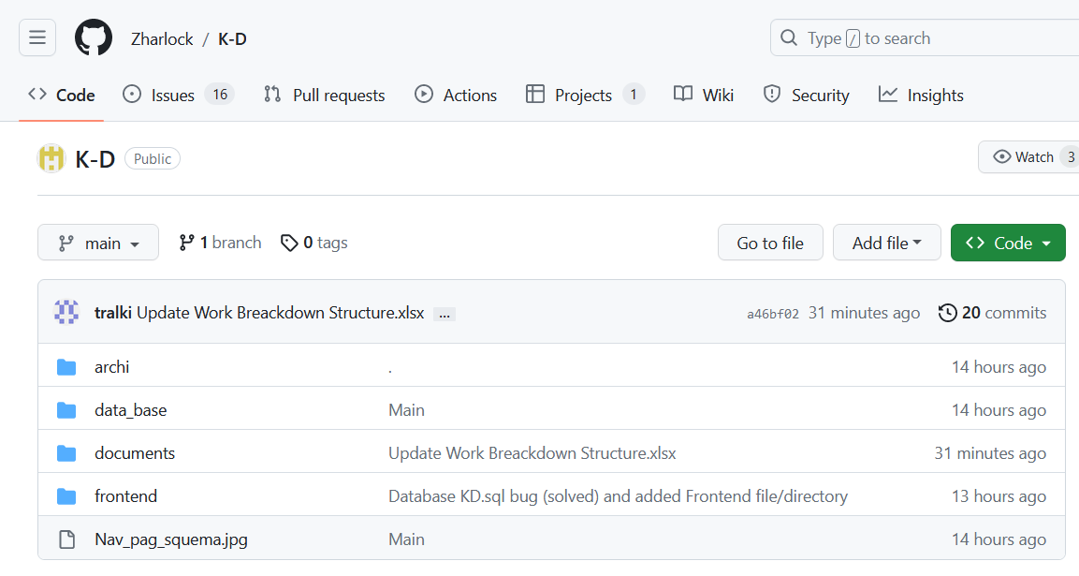
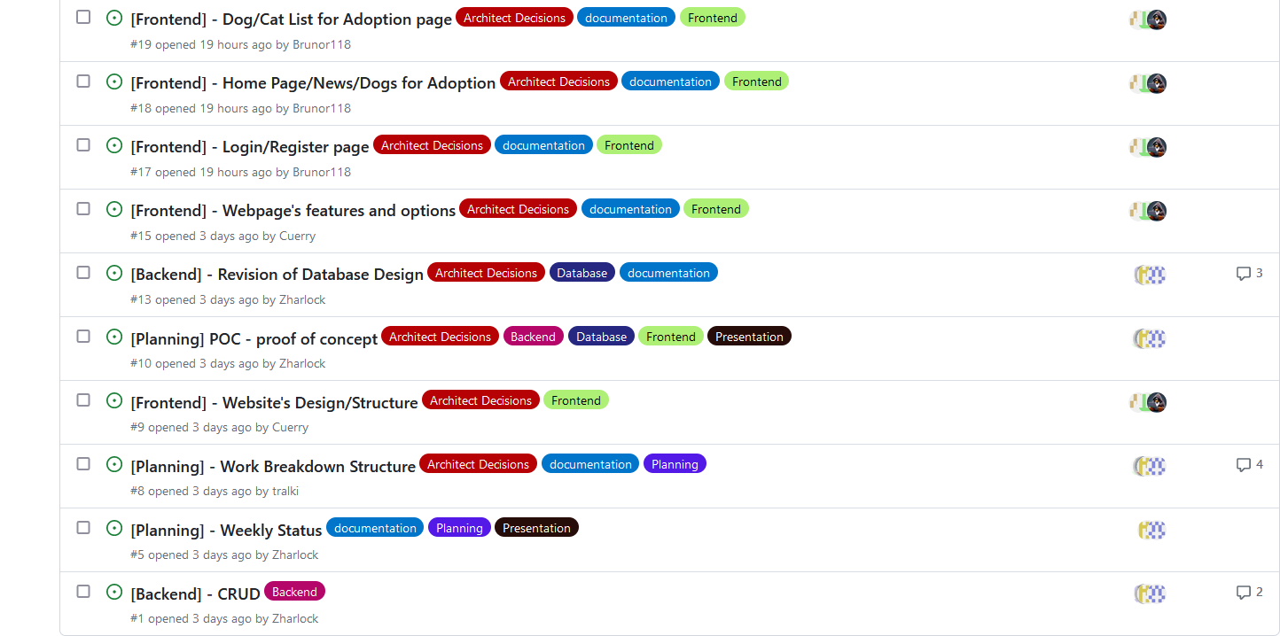
Github Creation
Com a ajuda do professor Alexandre Dias criamos o Github onde temos o repositório, e issues.

Slide 5
WBS
K&C
Planning
Backend
Frontend
Divide Teams
Weekly Status
Work Breakdown Structure
Choose Programming language and frame work
DateBase Program to choose
POC - proof of concept
Make a readme
Setup FastAPI
CRUD
Design DataBase
Installation of requerements
Choose programming language, framework of plataform
Webpage`s features and options
Installation of requerements
Dog/cat List of Adoption page
Login/Register page
Donations page
Home Page/news Dog for Adoption
Customer.py
Elaborado no dia 22/11 às 22:39

Slide 6
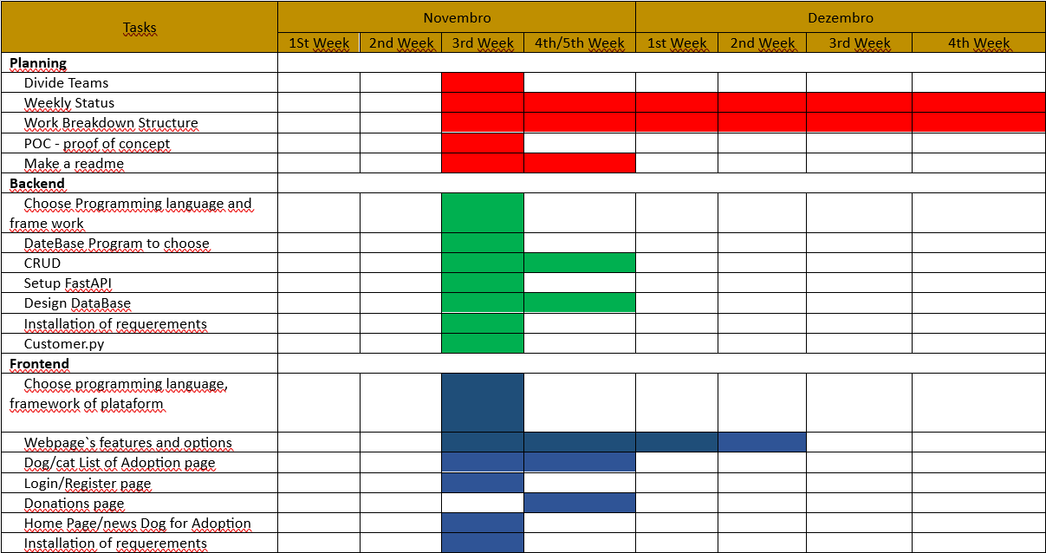
WBS
Elaborado no dia 22/11 às 23:27

Slide 7
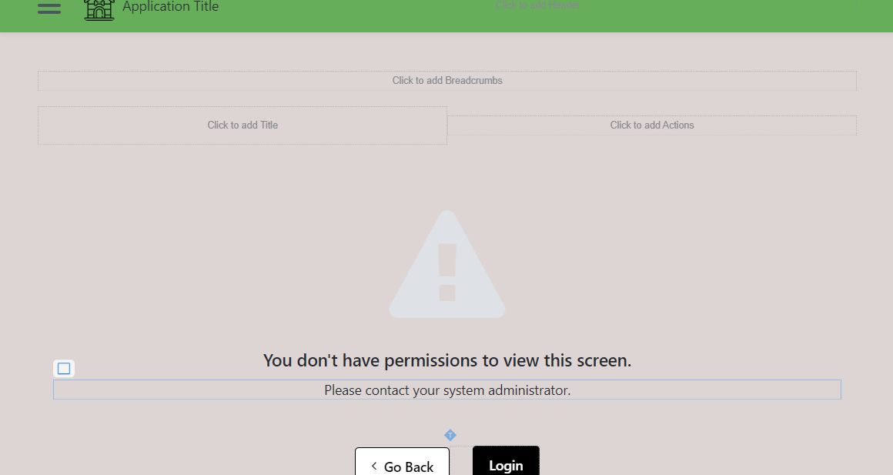
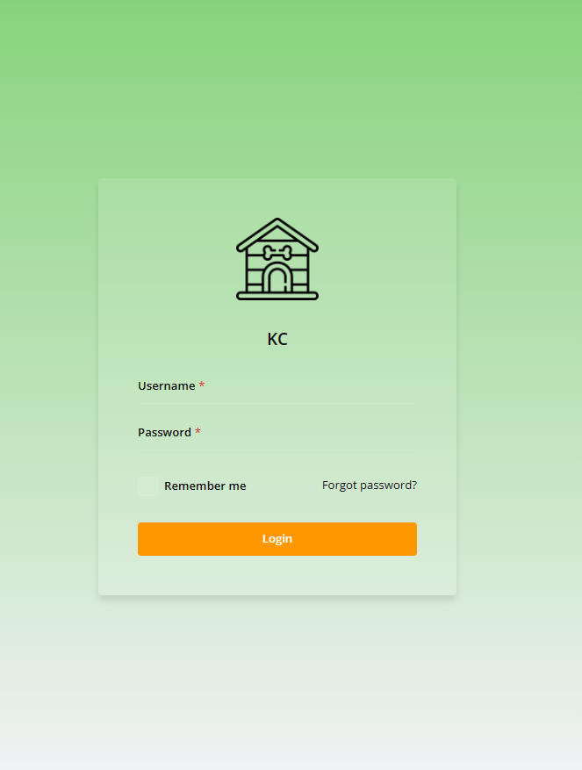
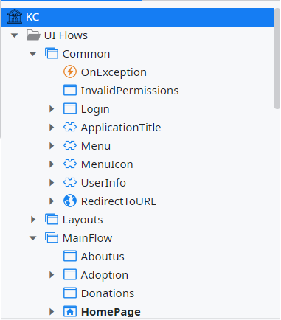
Front End
Todos os membros do Front-End já têm instalados as ferramentas necessárias.
Ferramentas:
-OutSystems
Informação atualizadda no dia 23/11 às 17:42

Slide 8
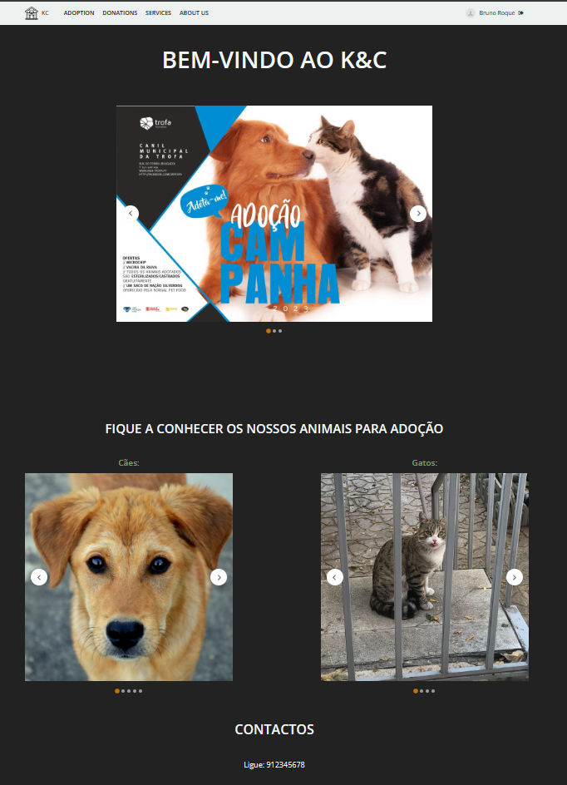
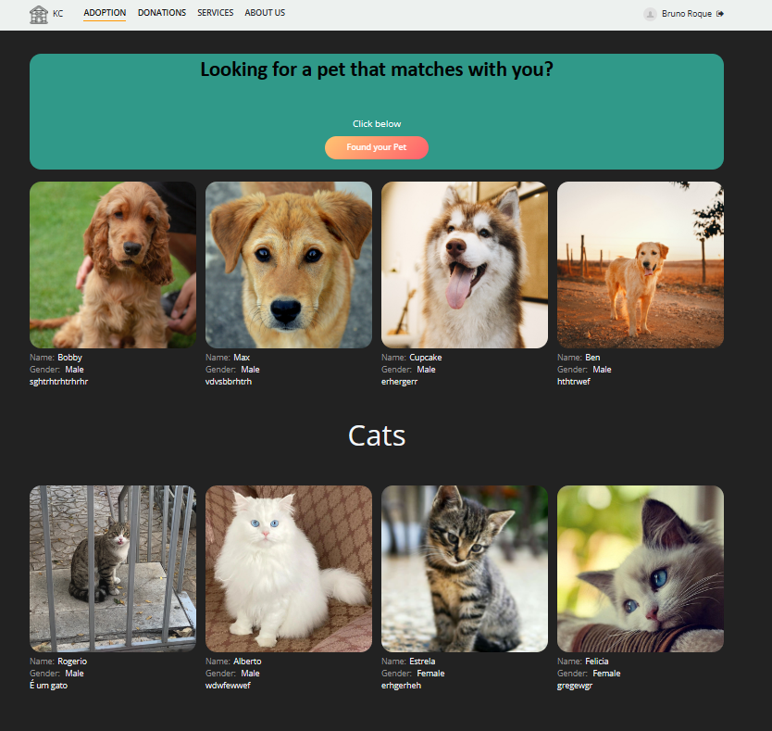
Front End
Atualização informação retirada no dia 22/11 às 23:36
Foram criados mais ecrãs:
Product feature
Adoption
Donations
As paginas apresentadas
no neste painel são a
pagina inicial e adoption.

Slide 9
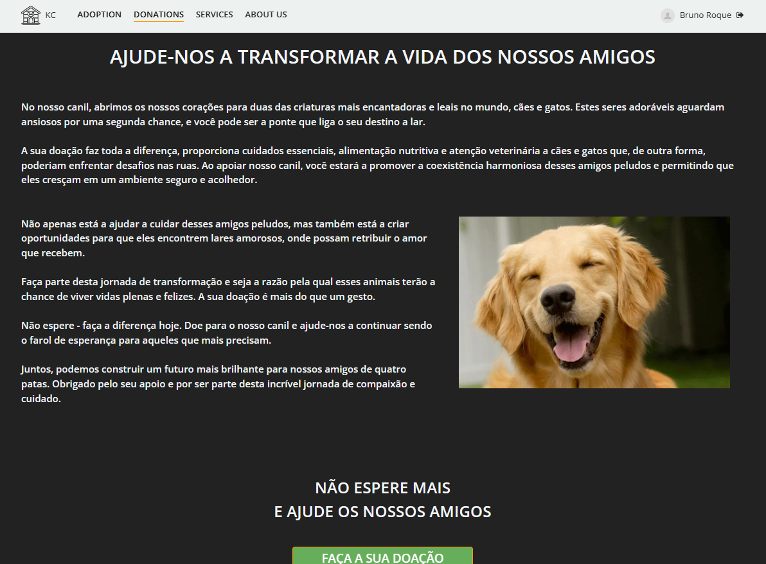
Front-End
Tivemos a ajuda do professor Ricardo Alves com a edição das páginas de OutSystems.
Informação retirada no dia 22/11 às 23:37.

Slide 10
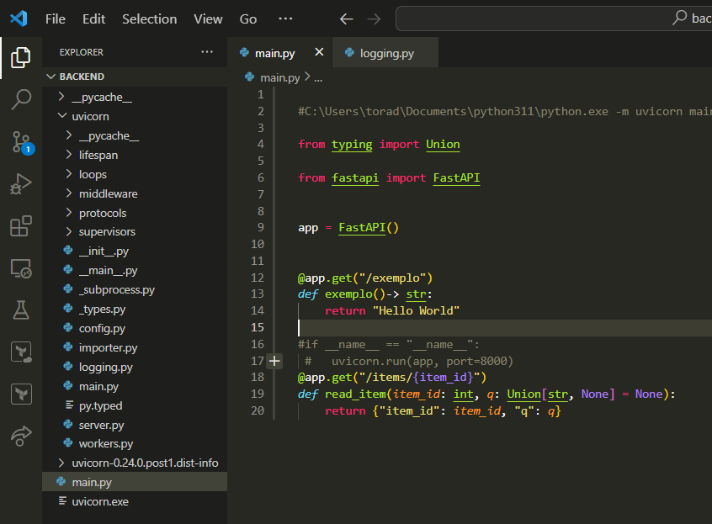
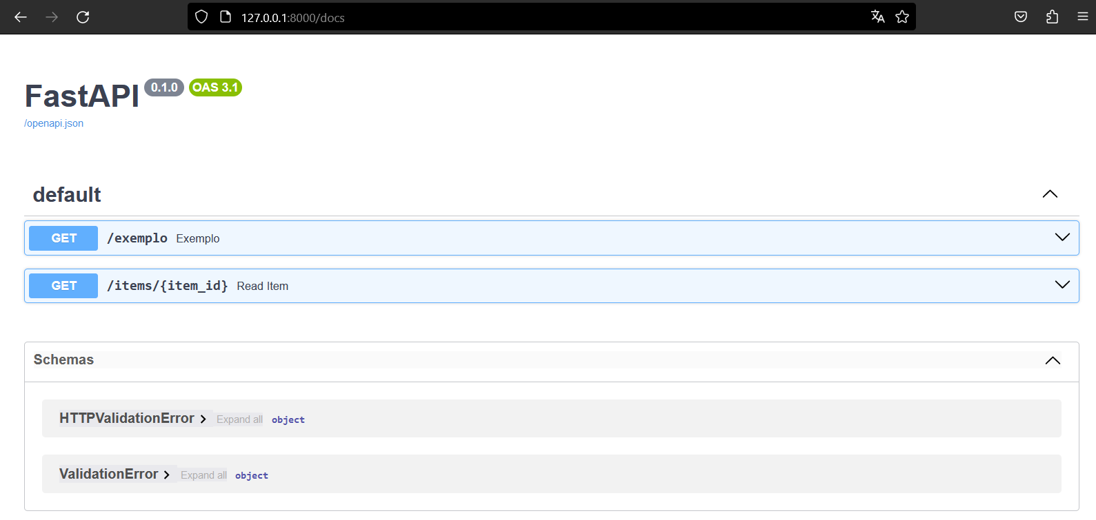
Back End
Todos os membros do back end já têm as dependências e ferramentas instaladas.
Ferramenta:
Visual Studio
Dependências:
Python:
fastapi
uvicorn
Já foi criada a ligação com o servidor.
Informação retirada no dia 19/11 às 19:41

Slide 11
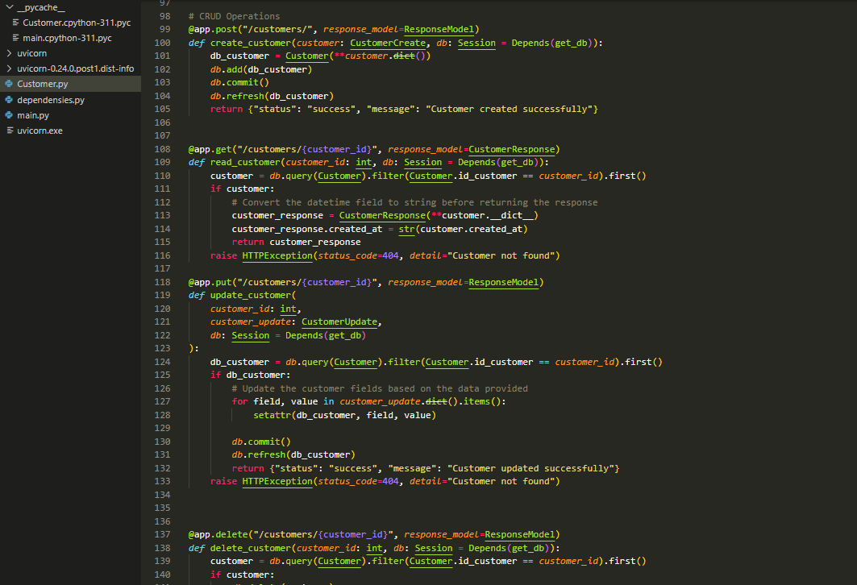
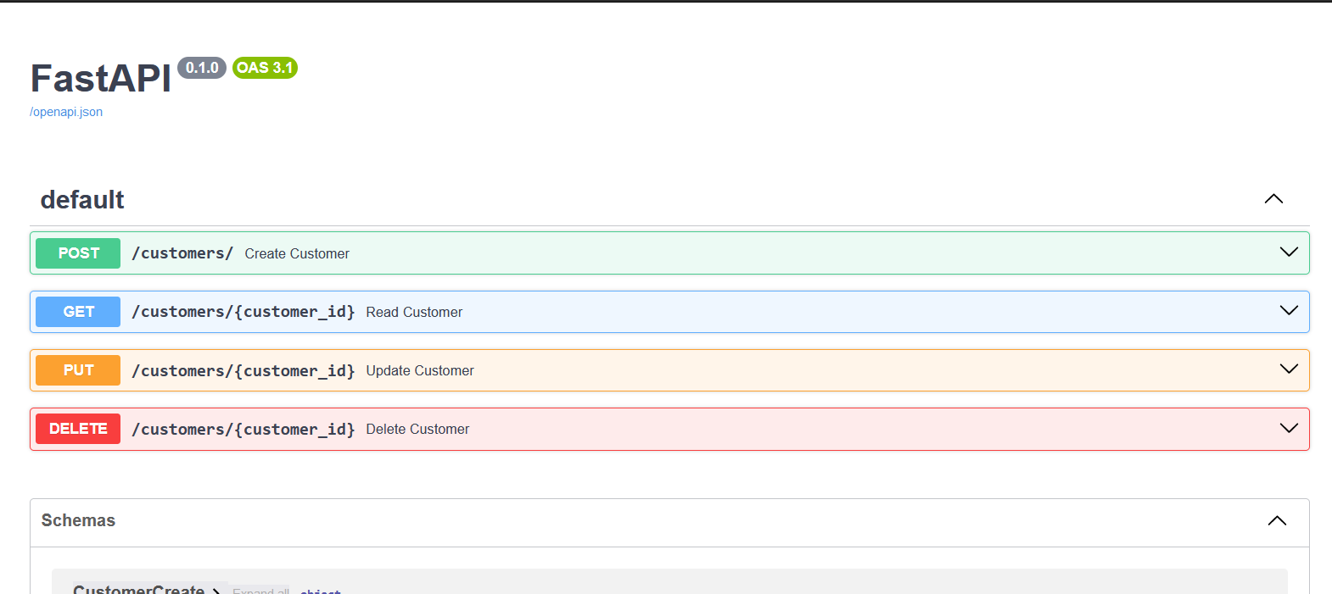
Back End
Atualização ficheiros retirados 21/11 do github às 15:51
O CRUD do Customer já foi criado e está a funcionar.
Bibliotecas usadas(python):
uvicorn
fastapi
psycopg2

Slide 12
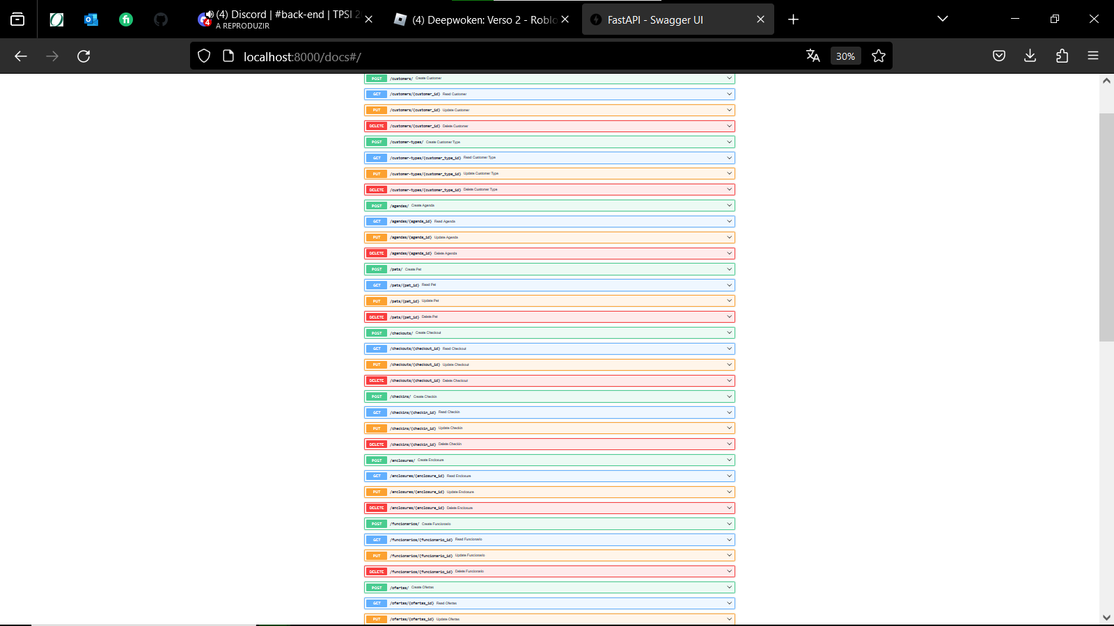
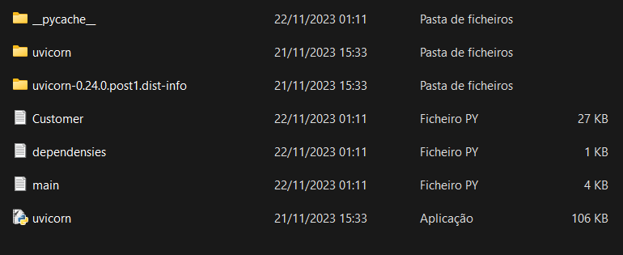
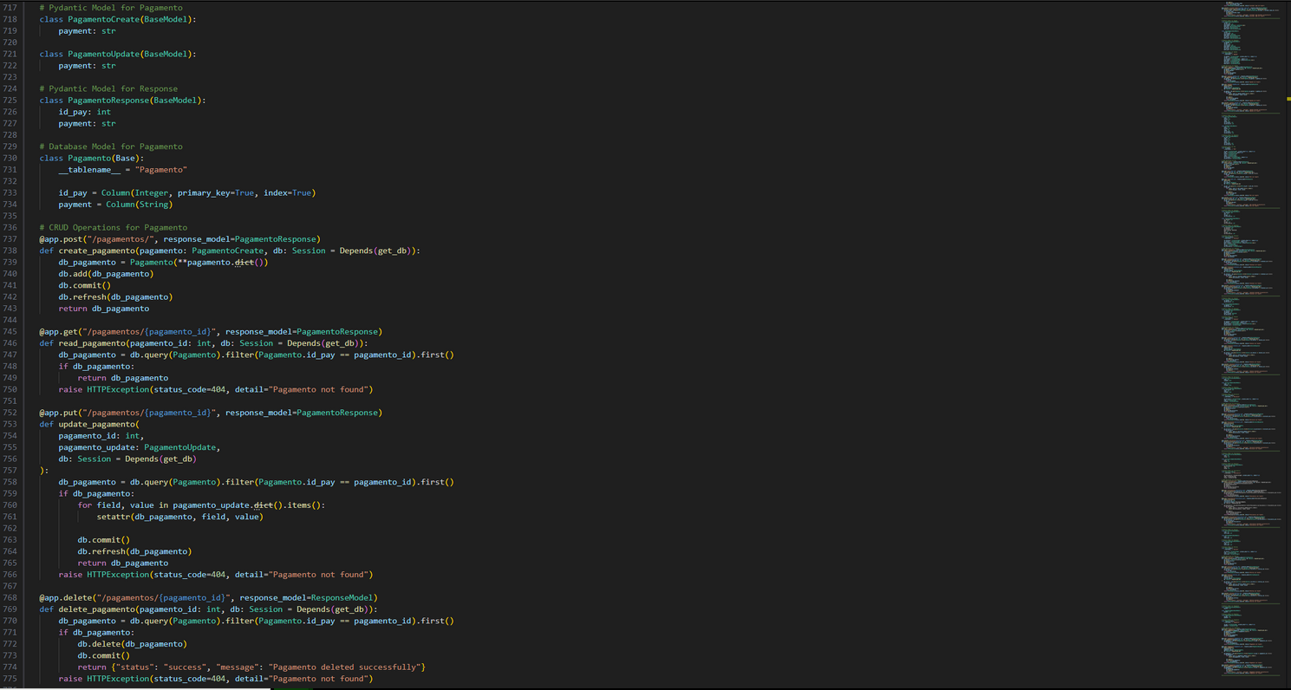
Back End
Atualização Informação adicionada 23/11 do github às 17:42
CRUD para todas as tabelas criadas em um só ficheiro (customer.py). Foram separados os CRUD que estavam na pasta customer por ficheiros individuais
Foi implementado o CRUD de cada ficheiro no main.

Slide 13
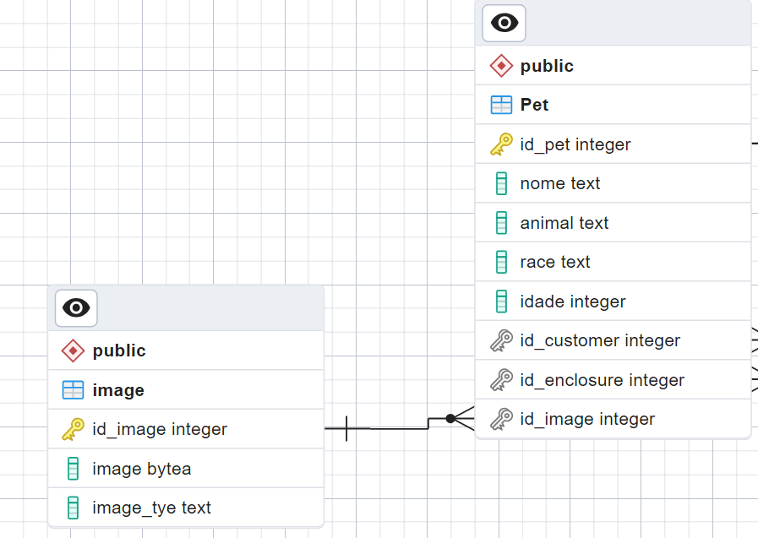
Data Base
Foi adicionada a tabela Imagem. Modificação da tabela “pet”, adicionou-se a coluna "ID_Imagem"
Informação retirada no dia 23/11 às 13:42

